Slide 1
Классный час на тему «Шалость. Злонамеренный поступок. Вандализм» АНО «Симпента». Контактные данные: luboe05@mail.ru

Slide 2
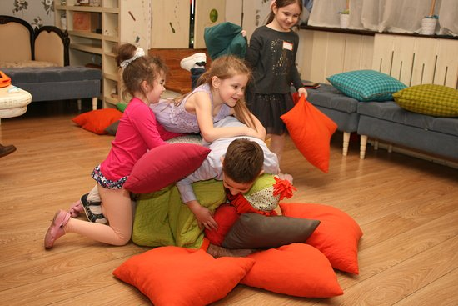

Slide 4
Шалость – это действие, цель которого пошутить над человеком или разыграть его.

Slide 6
Злонамеренный поступок – это умышленное причинение вреда людям или окружающей среде. Это значит: делать что-то плохое нарочно; знать, что ты вредишь другим своим поступком.

Slide 7
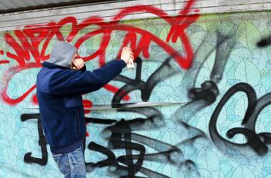

Slide 8
Вандализм
это осквернение памятников, зданий, других сооружений, порча имущества на общественном транспорте.
Статья 214 Уголовного Кодекса Российской Федерации «Вандализм».
Ответственность за данное преступление наступает с 14-ти лет.
Штраф в размере до сорока тысяч рублей или в размере заработной платы или иного дохода осужденного за период до трех месяцев, либо обязательными работами на срок до трехсот шестидесяти часов, либо исправительными работами на срок до одного года, либо арестом на срок до трех месяцев

Slide 9
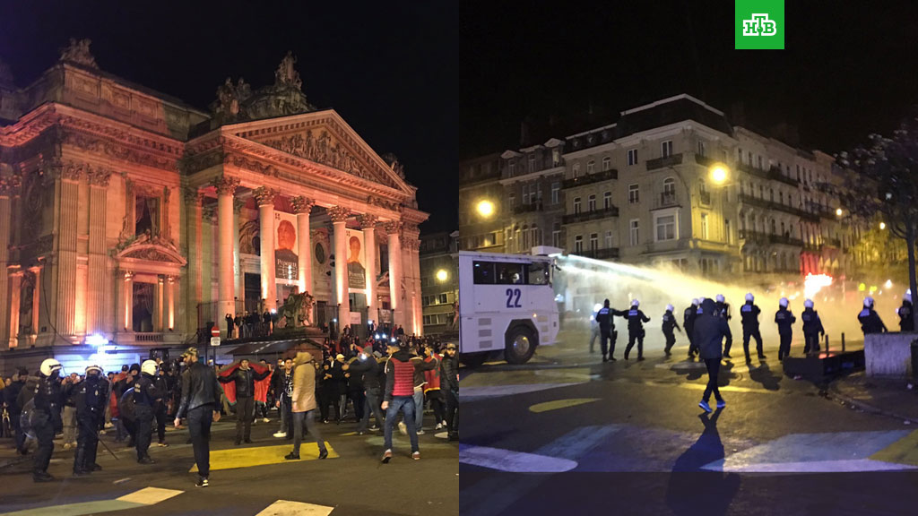

Slide 10
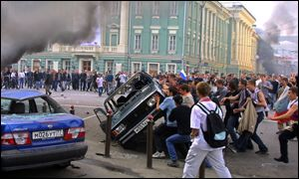

Slide 11
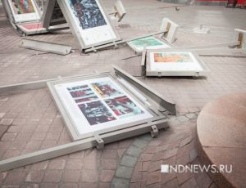
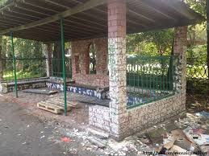
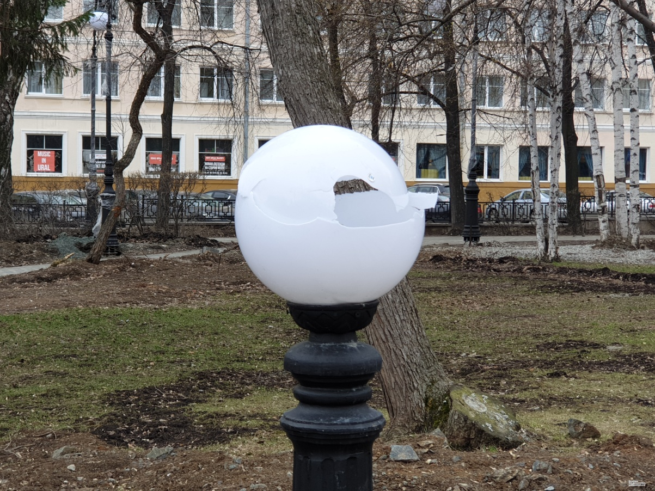

Slide 12
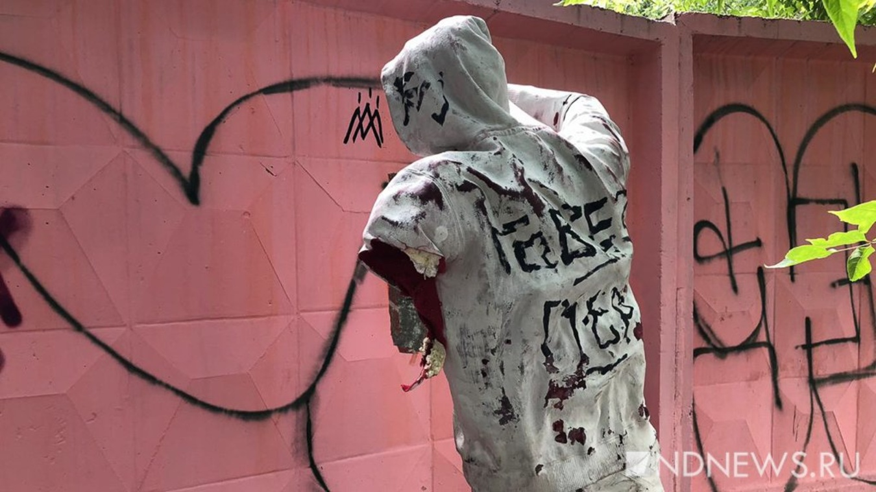
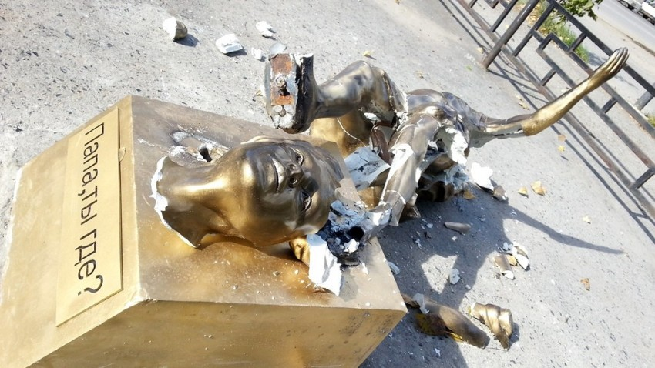

Slide 13
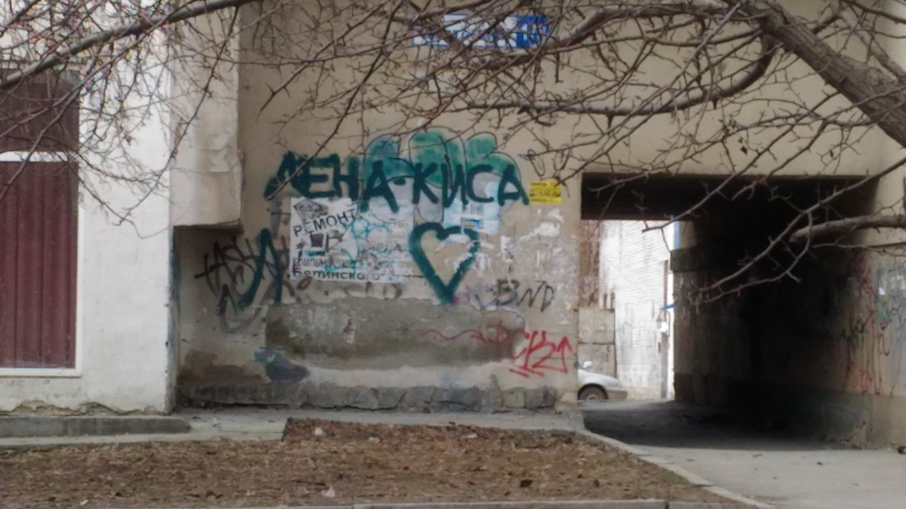
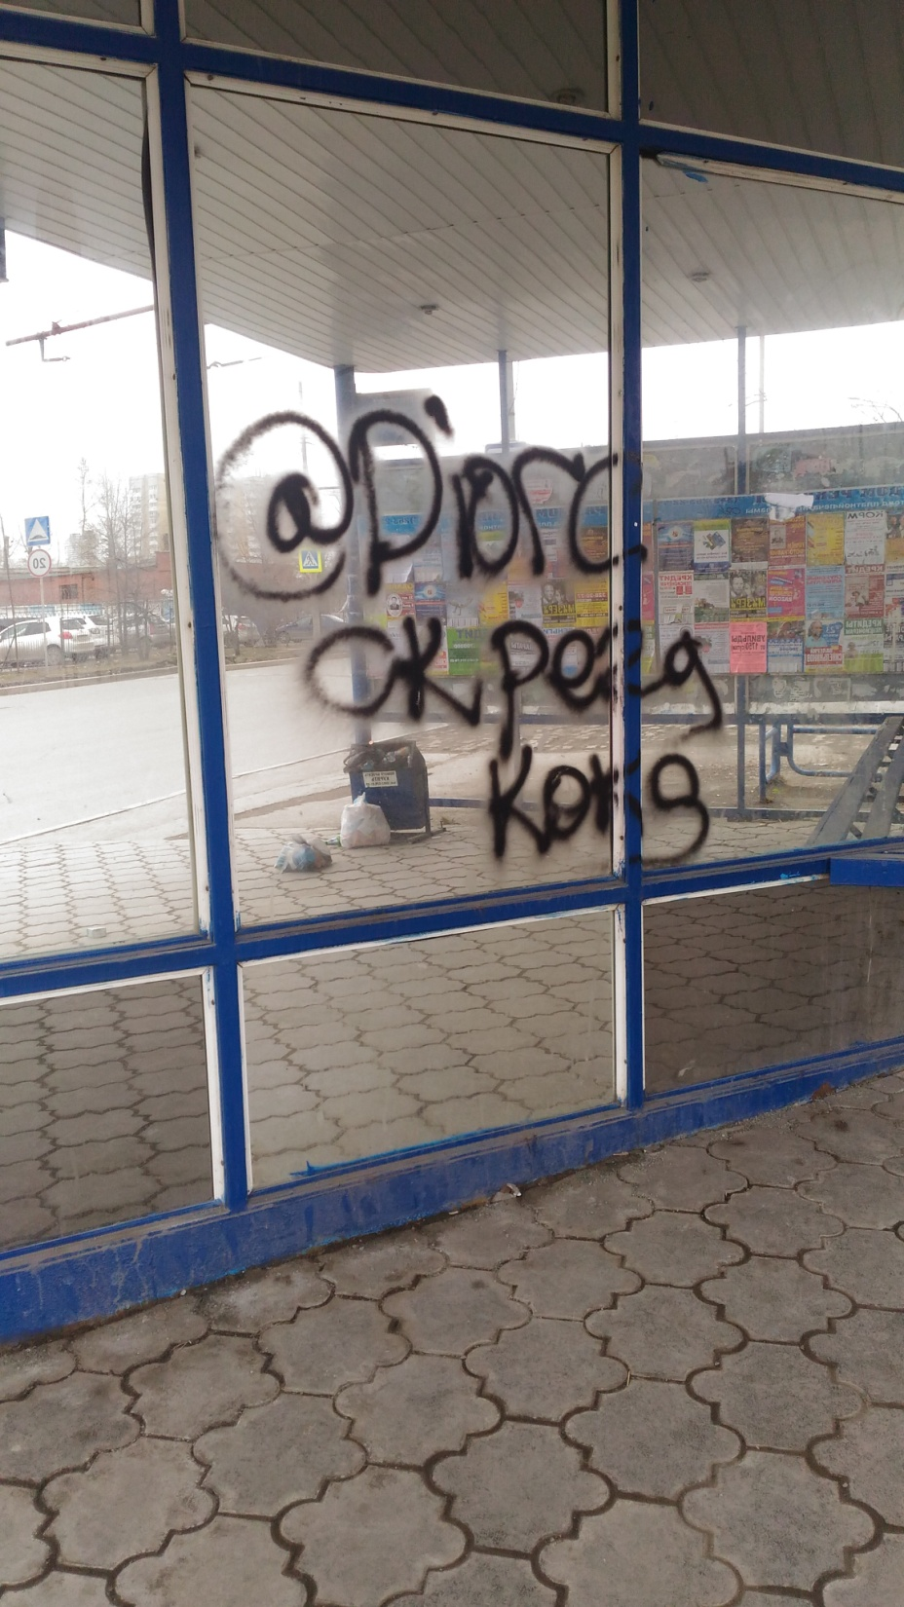
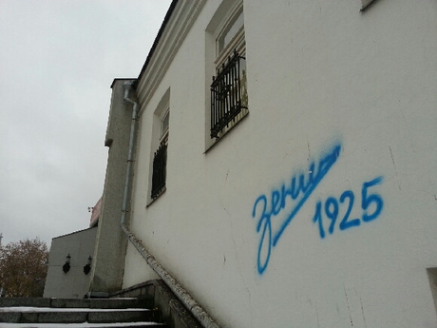

Slide 14
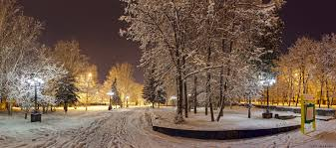

Slide 15
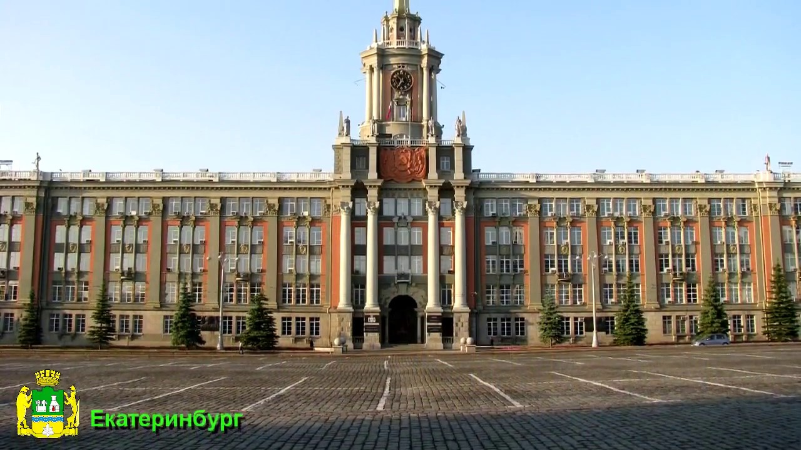

Slide 16
?

Slide 17
Выводы:
прежде думай, а потом делай;
учись управлять своими эмоциями;
представь, как твой поступок подействует на другого, какие чувства он будет испытывать, поставь себя на его место;
делай то, за что не будешь испытывать чувство вины;
помни, что за некоторые поступки тебе придётся отвечать перед законом.

Slide 18
Спасибо за работу!

